Slide 1
Қазақ тілі 3-сынып

Slide 2
Сабақтың тақырыбы:
Сөйлем мүшелерінің байланысы
Оқу мақсаты:
3.4.2.7 сөйлемнің тұрлаулы(бастауыш, баяндауыш) жəне тұрлаусыз мүшелерін ажырату;

Slide 3
Бүгінгі сабақта:
Сөйлем ішінен тұрлаулы мүшелер мен тұрлаусыз мүшелерді тауып ажыратасың
Сөйлем мүшелерінің өзара байланысын анықтауды үйренесің

Slide 4
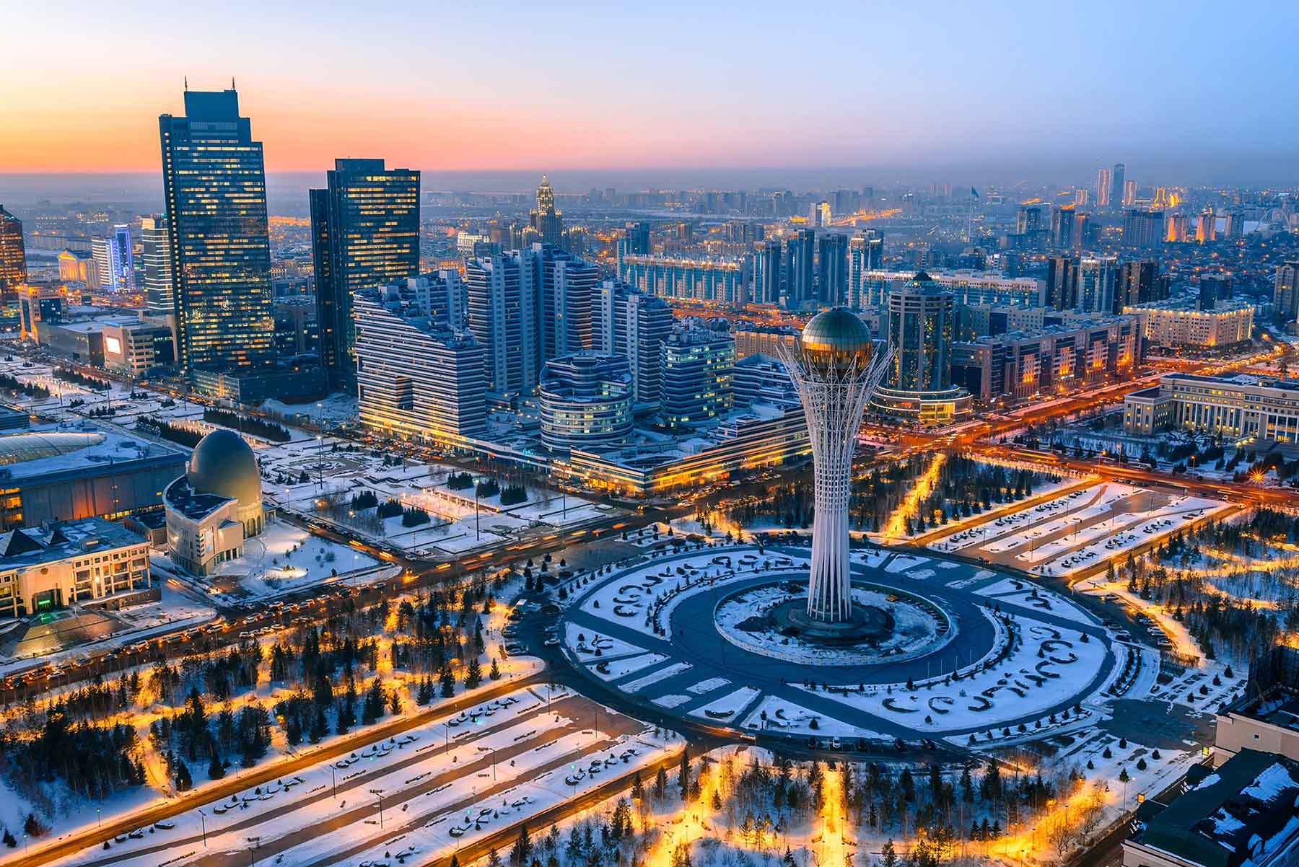
1-тапсырма
Мәтінді оқы. Бірінші сөйлемді көшіріп жаз. Сұрақ қоя отырып, өзара байланысқан сөздерді анықта.
Мен –Нұр-Сұлтан қаласының кішкентай тұрғынымын. Нұр-Сұлтан - өте әдемі қала. Қалада неше түрлі ойын-сауық орталықтары бар. Сәулетті ғимараттар өте көп. Өскенде туған қаламның өркендеуіне өз үлесімді қоссам деймін.

Slide 5
Өзіңді тексер
Мен – Нұр-Сұлтан қаласының кішкентай тұрғынымын.
Сөйлем мүшелері мағынасына қарай өзара байланысып айтылады. Олардың байланысы сұрақ қою арқылы анықталады.

Slide 6

Дескриптор:
Мәтінді түсініп оқиды;
Бірінші сөйлемді көшіріп жазып, сөйлем мүшелеріне талдайды;
Сөйлем ішіндегі сөздердің байланысын табады.

Slide 7
2-тапсырма
Сөйлемдерді көшіріп жаз. Сөйлемдегі сөздердің байланысын тап.
Нұр-Сұлтан – еліміздің елордасы. Маған өз қалам өте ұнайды. Нұр-Сұлтан қаласы күн сайын көркейіп өсіп келеді.

Slide 8
Өзіңді тексер
Нұр-Сұлтан – еліміздің елордасы. Маған өз қалам өте ұнайды. Нұр-Сұлтан қаласы күн сайын көркейіп өсіп келеді.

Slide 9

Дескриптор:
Сөйлемдерді көшіріп жазады;
Сөйлем мүшелерінің байланысын дұрыс анықтайды.

Slide 10
3-тапсырма
Көңіл қойып оқысаң, екі жолдан тұратын мақал шығады. Сол мақалды тауып жаз. Сөйлем мүшелеріне талда.
А(қ; с)ыл (ж; т)астан шығады.

Slide 11
Өзіңді тексер
Ақыл жастан шығады,
Асыл тастан шығады.

Slide 12

Дескриптор:
Мақалды тауып жазады;
Сөйлем мүшелеріне талдайды.

Slide 13
Қорытынды:
Тұрлаулы және тұрлаусыз мүшелерді ажыратуды үйрендің
Сөйлемдегі сөздердің байланысын анықтауды үйрендің

